Slide 1
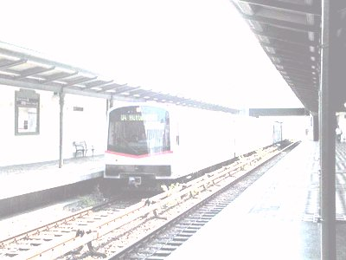
3D-Wegbeschreibung
Eine Anwendung für den öffentlichen Verkehr
DI Dr. techn. Andreas Schöbel (TU WIEN)
Dipl.-Ing. Christoph Valentin

Slide 2
Interessen des Betreibers
Fahrgäste sollen Haltestellen finden
Umsteigen soll möglichst einfach sein
An Haltestellen werden Umgebungspläne angeboten, damit Fahrgäste ihre Ziele auch tatsächlich erreichen.

Slide 3
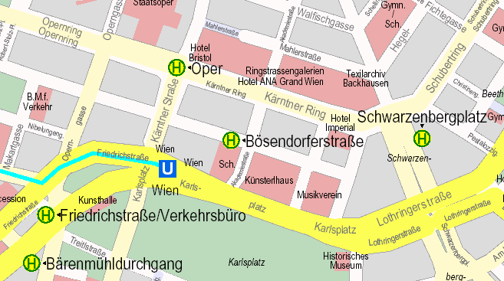
Umgebungspläne
Lagepläne sind nicht für alle Fahrgäste verständlich

Slide 4
Lösungsansatz
Der Weg zum Ziel wird dem Fahrgast in 3D dargestellt!

Slide 5
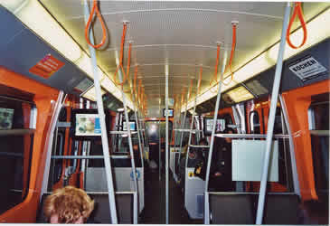
Vor dem Aussteigen
bei nächstem Halt in Fahrtrichtung links aussteigen

Slide 6
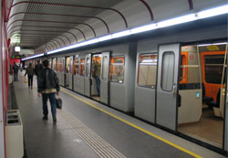
Beim Aussteigen
in Fahrtrichtung links aussteigen

Slide 7
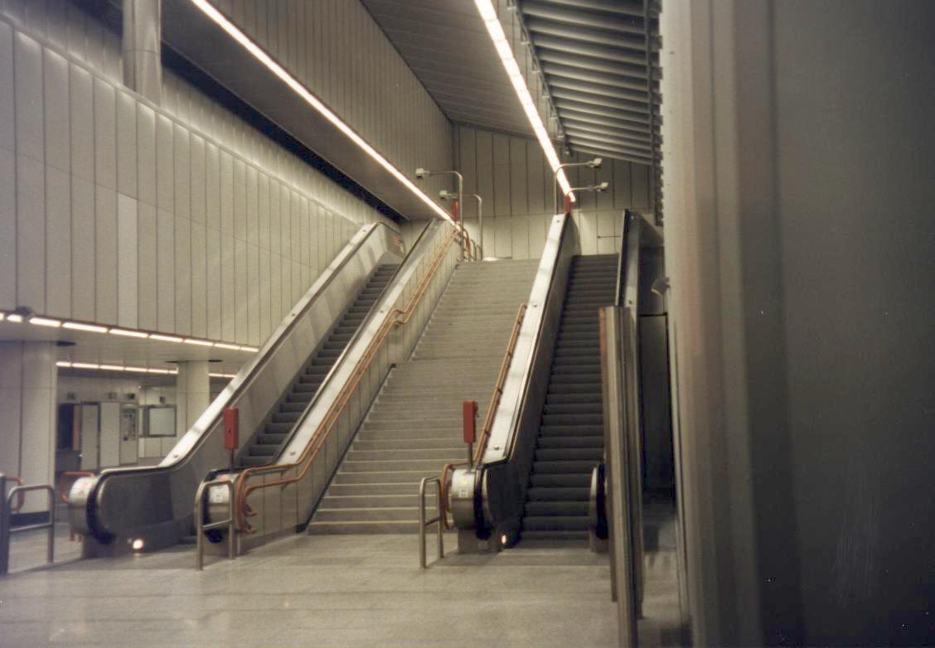
Bei der Benützung der Aufstiegshilfen
Stiege oder Rolltreppe benützen

Slide 8
Weiterführende Gedanken (I)
3D-Darstellung:
prä-trip: am Arbeitsplatz / zuhause am PC
on-trip: am mobilen Endgerät

Slide 9
Weiterführende Gedanken (II)
Weitere Informationen am Zielort:
Nächster Bankomat
Nächstes Geschäft (funktional sortiert)
Nächste WC-Anlage
...

Slide 10
Technische Realisierung
Me
Loco
K-Di
Ma
No
NE
Me......(mobiles) Endgerät
No.......Network Operator
Loco....Localization Options
K-Di.....Kartographische Daten, integriert
Ma........Bereitstellung der 3D-Daten (Tools)
NE........ein Netzwerkelement

